Slide 1
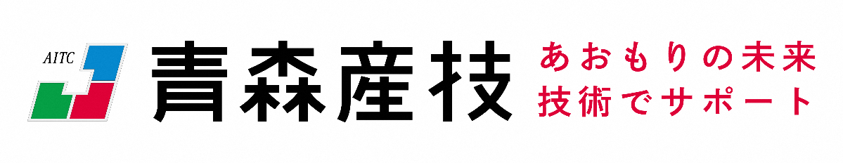
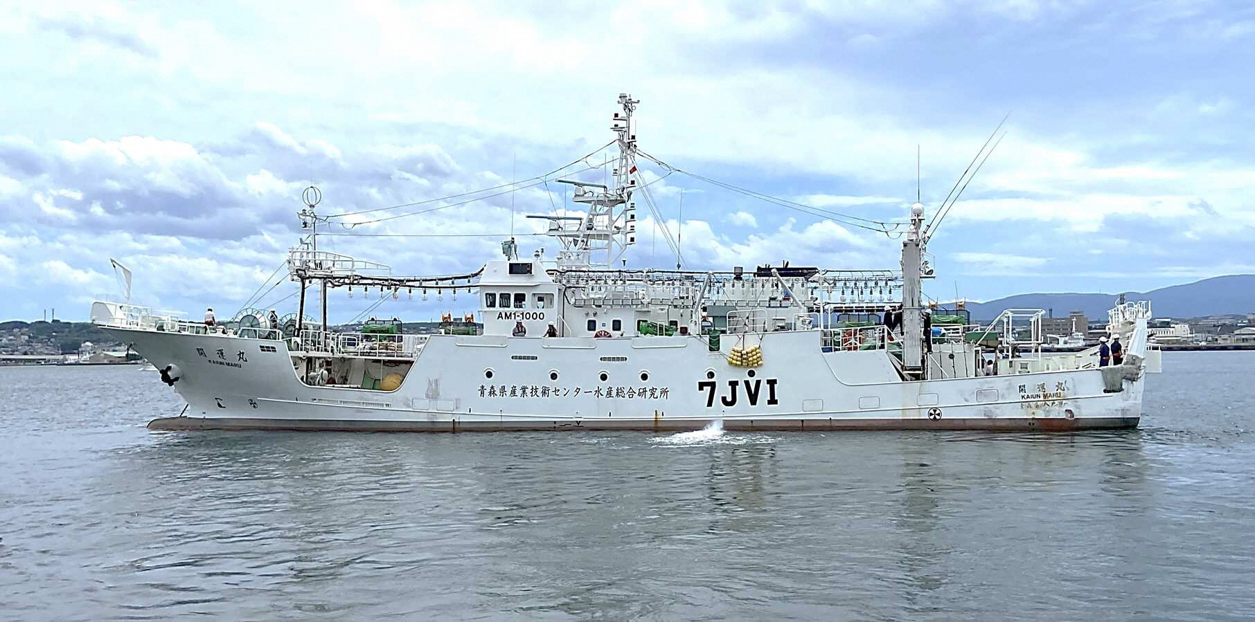
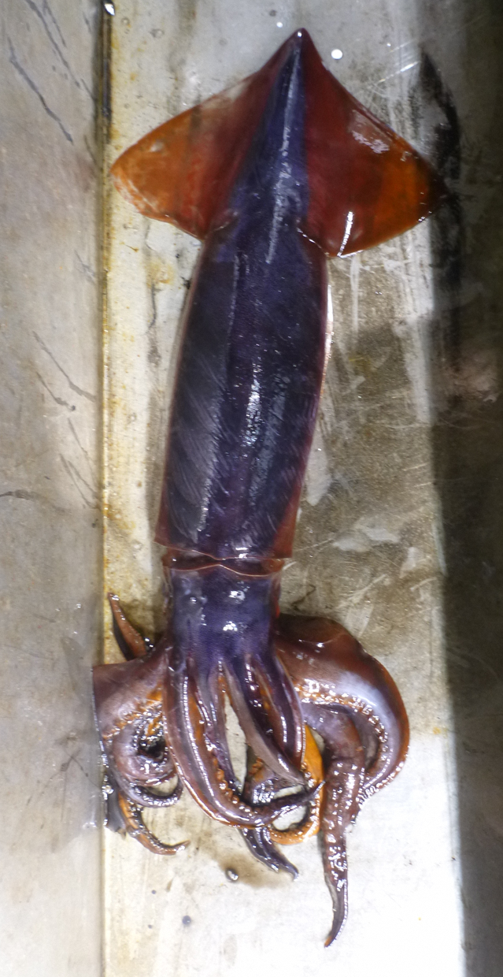
変更
プレスリリース
AITC Press release
2024.6.26
水産総合研究所
アカイカ資源調査のため試験船開運丸が出港します
本県の重要な水産資源であるアカイカ（通称：ムラサキイカ）の資源調査を行うため、当法人の試験船開運丸が下記のとおり出港します。
記
１ 調査名：アカイカ資源調査
２ 調査実施主体：
地方独立行政法人青森県産業技術センター水産総合研究所
国立研究開発法人水産研究・教育機構 水産資源研究所
３ 調査船：水産総合研究所 漁業試験船「開運丸」（199トン）
４ 調査期間：令和６年（未定）
５ 出港日時：令和６年（未定）
※出港式は中止にします。
６ 出港場所：八戸市豊洲 ポートアイランド岸壁
７ 調査内容：別紙参照
８ そ の 他：調査内容等のお問合せについては、別途対応いたします
９ 連 絡 先：水産総合研究所 漁場環境部 主任研究員 三浦 太智
（電話番号）０１７－７５５－２１５５
アカイカ
漁業試験船「開運丸」
1/4
Notes:
プレスリリース日は空欄で提出。
全体の概要。内容が一目で分かるように記載。
プレスリリースはホームページにも掲載するので、ウェブアクセシビリティ（読み上げ対応や色差等）にも注意する。
例）単語の中の文字間隔調整はスペースを使わず、「ホームタブ＞フォント＞文字の間隔」で調整（２文字の「概要」「日時」など）。
1

Slide 2

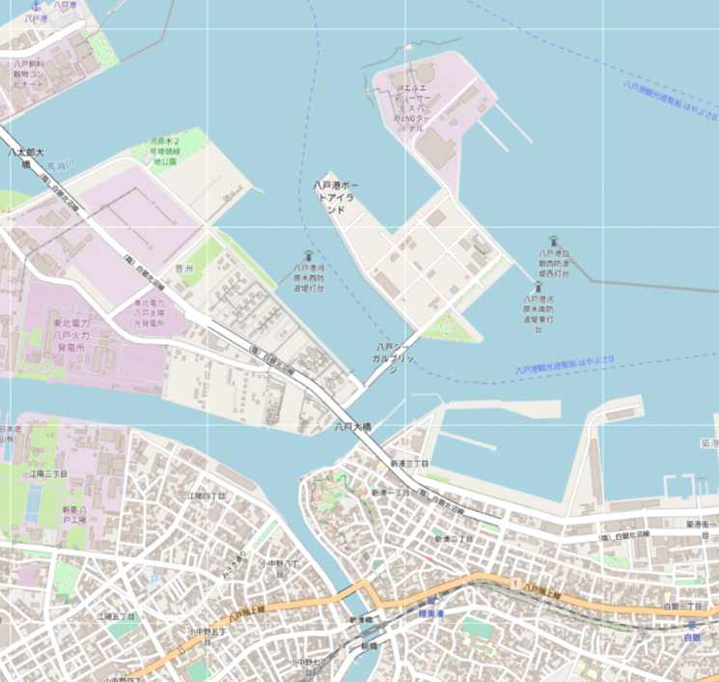
地方独立行政法人青森県産業技術センター
詳細
所在地：八戸市豊洲 ポートアイランド岸壁
連絡先：水産総合研究所（０１７－７５５－２１５５）
担当者：漁場環境部 三浦 太智
出港場所
地方独立行政法人 青森県産業技術センター
★組織名称の表記についてのお願い
地方独立行政法人青森県産業技術センターは、県庁の組織ではありません。
地方独立行政法人青森県産業技術センターの名称を省略して表記する場合は、地方独立行政法人であることが明確に分かるよう、「(地独)青森県産業技術センター」又は、当センターの略称「青森産技」をお使いくださるようお願いします。
また各研究所の表記につきましても、「県○○研究所」ではなく､「(地独)青森県産業技術センター○○研究所」、又は「青森産技○○研究所」と表記してくださるようお願いします。
2/4
Notes:
取材者のための情報。このページだけを見て取材場所に向かうことがあるので、地図・連絡先を必ず記載。
地図については、印刷しても著作権に問題の無いものを使用すること（リーフレット掲載の地図、会場の許諾を得た地図など）。

Slide 3

地方独立行政法人青森県産業技術センター
アカイカの資源調査について
●経緯
アカイカ（通称：ムラサキイカ）は本県中型いか釣り漁船の重要な漁獲対象であり、春～夏には東経170度以東の秋生まれ群を、秋〜冬には東経170度以西の冬春生まれ系群を漁獲としています。
流し網によるアカイカ資源調査は、両系群の資源、生態等を解明することを目的に1977年から1999年までは北海道大学水産学部により、2001年から2017年までは水産総合研究センター（現 国立研究開発法人水産研究・教育機構）の用船により、いずれも本県水産総合研究所の試験船である開運丸にて行われてきました。2018年度からは、国立研究開発法人 水産研究・教育機構 水産資源研究所と当研究所が共同で、調査を行っています。
本調査は、水産庁の委託事業（水産資源調査・評価推進委託事業）の一環として、かつお、まぐろ、さけ・ます類等の国際漁業資源と共に、持続的利用と国民への安定供給を図るために実施しています。近年、北太平洋公海域においては、国際的にも同海域の生態系を保持し、漁業資源の長期的保存と持続的利用を確保するための議論が行われ、2015年7月19日に「北太平洋における公海の漁業資源の保存及び管理に関する条約」が発効し、アカイカやサンマなどの多獲性浮魚についても本条約の下で国際管理されることになりました。このような情勢の中で、アカイカ資源評価と海洋･生態系モニタリング調査の重要性に応えるため、本年度も開運丸で調査が行われることとなりました。
●目的
アカイカ秋季発生中部系群の盛漁期（7月）における資源レベルの推定、アカイカ冬春季発生西部系群の加入水準の推定、海洋構造とアカイカ分布の関係を解明、その他重要資源の生物測定と標本採集。
●調査実施主体
地方独立行政法人青森県産業技術センター水産総合研究所
国立研究開発法人水産研究・教育機構 水産資源研究所
●調査船
地方独立行政法人青森県産業技術センター水産総合研究所 開運丸（199トン）
●調査員及び乗組員
調査前半：調査員2名（水産研究・教育機構）、乗組員16名（開運丸）、計18名
調査後半：調査員2名（水産研究・教育機構）、乗組員16名（開運丸）、計18名
3/4
Notes:
詳細を自由記載。

Slide 4
地方独立行政法人青森県産業技術センター
アカイカの資源調査について
●調査期間
令和6年（未定）
●調査海域
北太平洋海域（下記図のとおり）
●主な調査内容
流網によるアカイカ調査、プランクトン調査、海洋観測調査
●青森県アカイカ漁獲量（青森県海面漁業に関する調査結果書集計）
※2019年漁期について、10月の漁獲データは夏漁の漁獲物を水揚げせずプールし、10月に水揚げした分（聞き取りより）。したがって夏漁として扱う
4/4
Notes:
詳細を自由記載。

